Slide 1
CNM: An Interpretable Complex-valued Network for Matching
Intelligent Information Processing Lab
KiHoon Lee

Slide 2
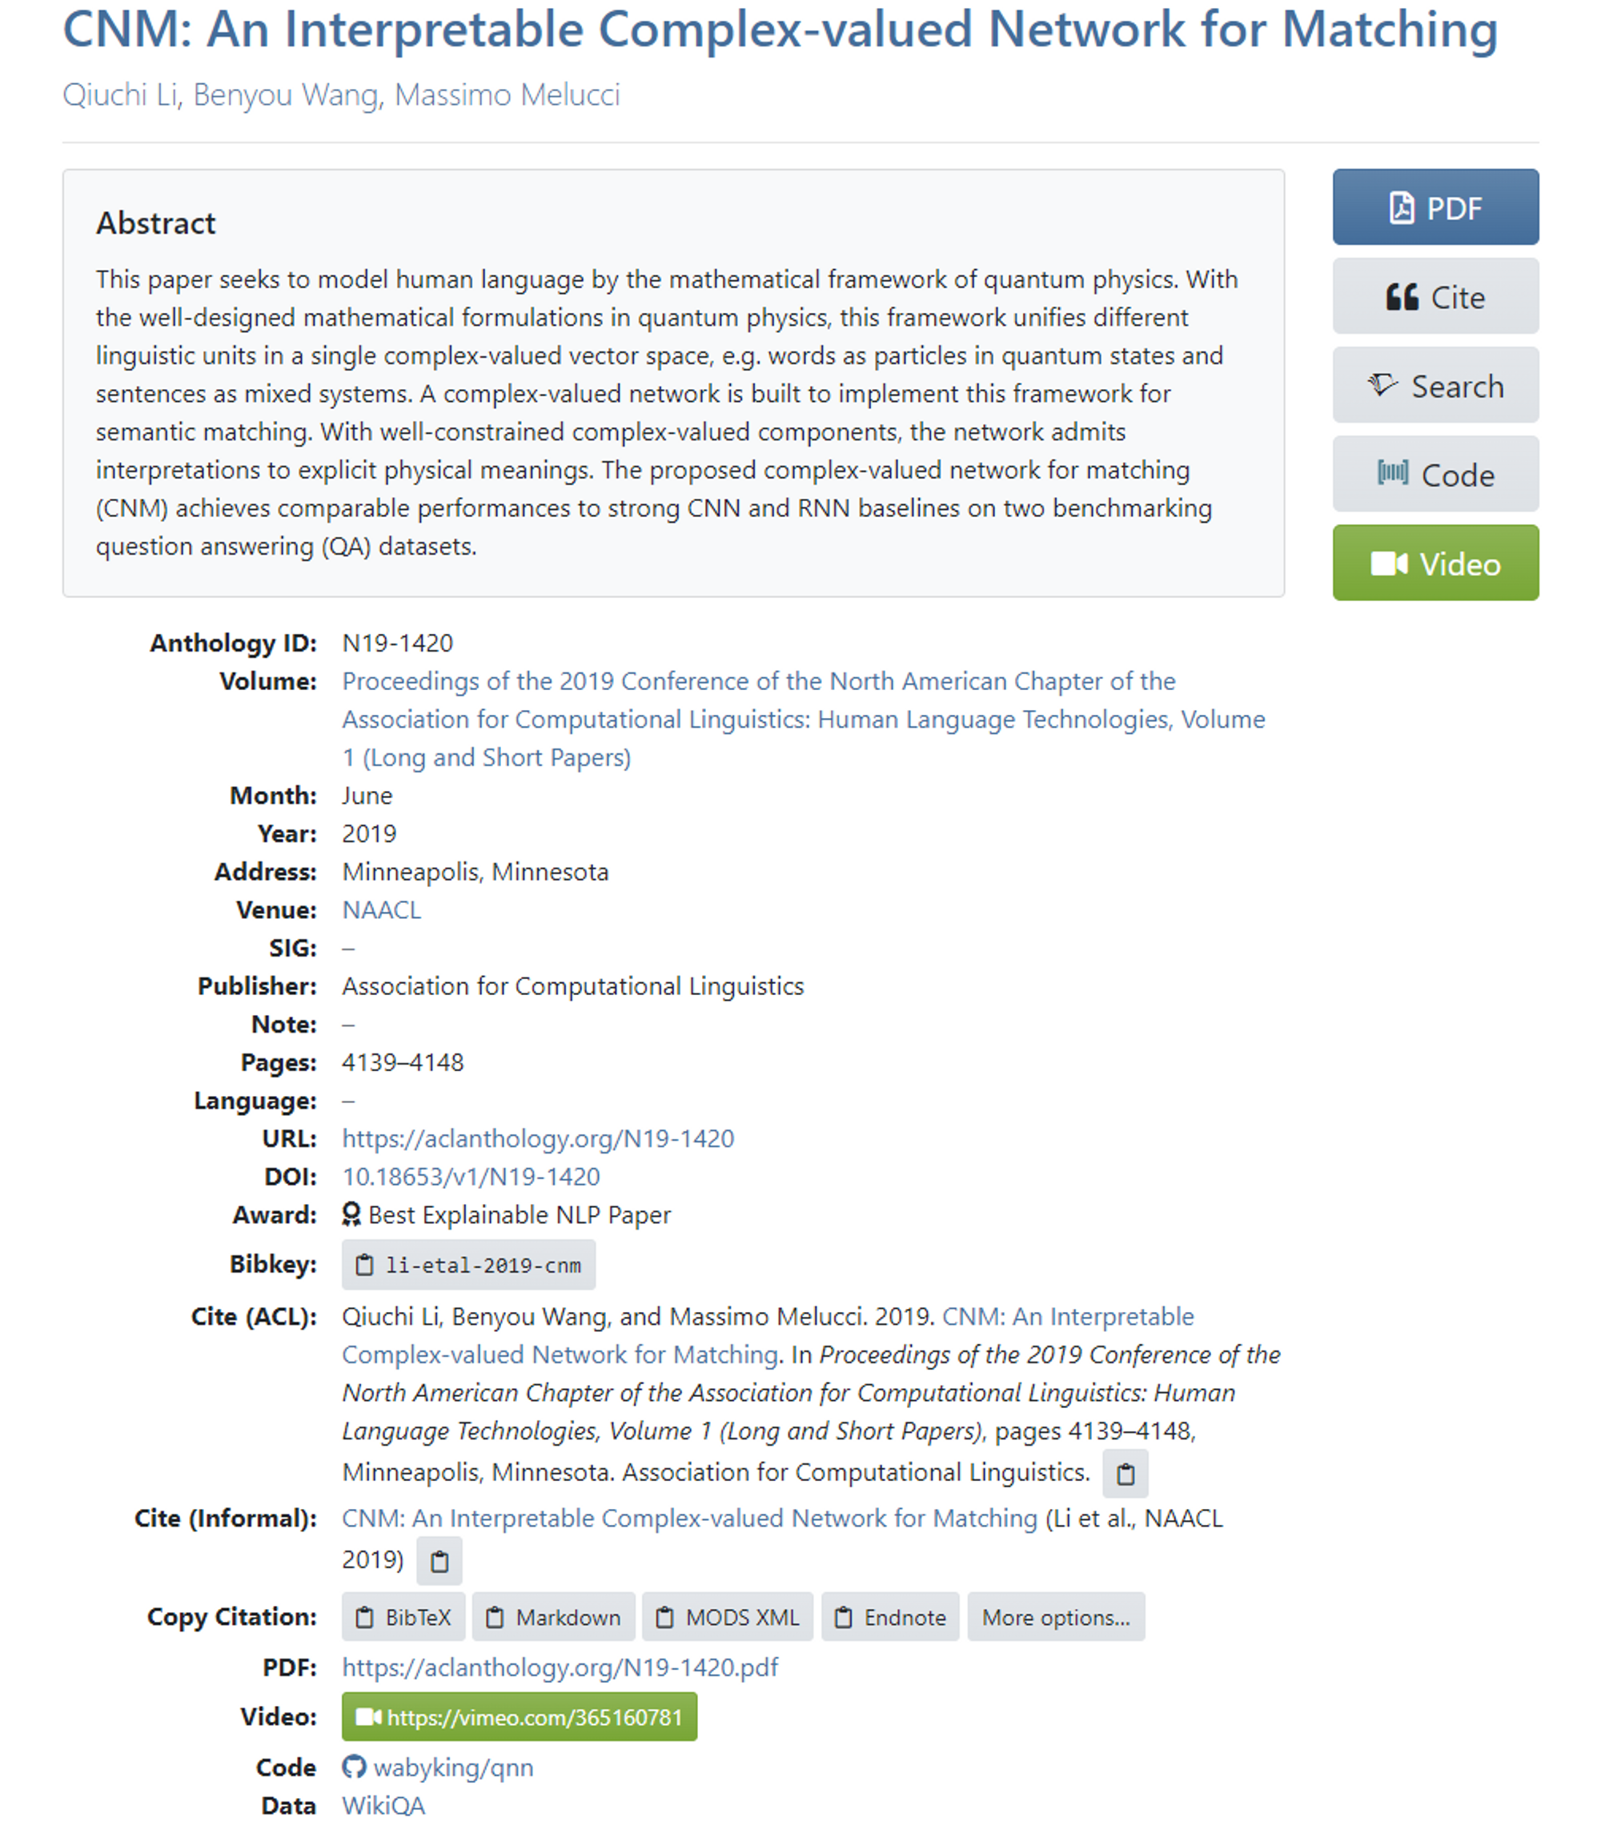
CNM: An Interpretable Complex-valued Network for Matching
Lab Seminar
Paper Description
제목 : CNM: An Interpretable Complex-valued Network for Matching
저자 : Li et al.
Date : 2021.06
인용수 : 53
Publisher : Association for Computational Linguistics
Venue : NAACL(North American Chapter of the Association for Computational Linguistics)
Award : Best Explainable NLP Paper

Slide 3
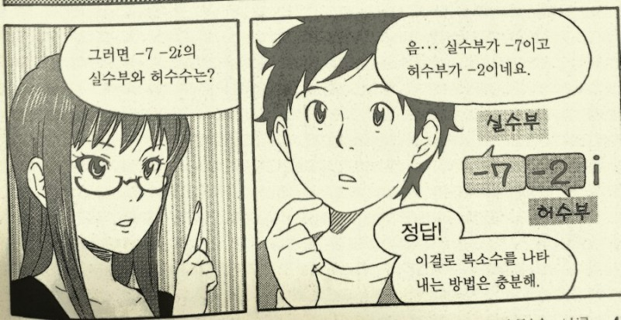
CNM: An Interpretable Complex-valued Network for Matching
Lab Seminar
Abstract
양자역학의 수학적 틀로 자연어 모델링 해보자!
양자역학에서 잘 설계된 수학적 공식 사용해서 single complex-valued vector space 에서 다양한 언어 단위 통합
이 모델링이 효과있는지 검증 하기 위한 CNM(Complex-valued Network for Matching)구축
본 방안은 QA Task에서 CNN과 RNN 이기는 성능 달성함

Slide 4
CNM: An Interpretable Complex-valued Network for Matching
Lab Seminar
Introduction
Cognition(인식,인지)의 새로운 연구 분야는 인간의 인지, 특히 "언어 이해에 양자 유사 현상이 존재함"을 시사함.
문장은 여러 단어(particles 입자와 같은)를 가진 물리적인 시스템으로 취급될 수 있으며, 이러한 단어들은 일반적으로 다의어(중첩)이며 서로 상관관계(얽힘)가 있음.
Notes:
> 전자는 모델이 실행된 후에 작동하는 이유 설명 > 후자는 모델의 설계 단계에서 일부 메커니즘을 통한 요소의 자체 설명 가능성

Slide 5
CNM: An Interpretable Complex-valued Network for Matching
Lab Seminar
Introduction
<논문에서 제시하는 주요 질문 2가지>
1. 양자 물리학의 수학적 틀로 자연어 모델링이 가능할까?
2. 현실 세계의 자연어 처리 시나리오에서 자연어를 complex-valued로 Representation하는 게 benefit 있을까?

Slide 6
CNM: An Interpretable Complex-valued Network for Matching
Lab Seminar
Introduction
<논문에서 제시하는 주요 질문 2가지>
1. 양자 물리학의 수학적 틀로 자연어 모델링이 가능할까?
2. 현실 세계의 자연어 처리 시나리오에서 자연어를 complex-valued로 Representation하는 게 benefit 있을까?
언어를 모델링하기 위해서 새로운 양자 이론적 프레임워크를 구축했더니 인간 언어의 인지적 측면에서 양자성을 포착함.
균일한 Semantic Hilbert Space에서 양자 확률(QP)을 채택하여 서로 다른 언어 단위를 양자 상태로 모델링

Slide 7
CNM: An Interpretable Complex-valued Network for Matching
Lab Seminar
Introduction
<논문에서 제시하는 주요 질문 2가지>
1. 양자 물리학의 수학적 틀로 자연어 모델링이 가능할까?
2. 현실 세계의 자연어 처리 시나리오에서 자연어를 complex-valued로 Representation하는 게 benefit 있을까?
언어 단위를 Complex-valued vector로 공식화하고, 길이와 방향을 다른 물리적 의미로 연결!
각 단어간의 상대적 가중치
중첩 상태
중첩 상태는 진폭 위상 방식으로 추가로 표현 가능
1. 언어적 의미에 해당하는 진폭(amplitude)
2. 극성, 모호성 또는 감정과 같은 더 높은 수준의 의미적 측면을 암시적으로 반영하는 위상(phase)
QA Task에서 complex-valued embed이 일반적인 단어 임베딩보다 성능이 우수한 것으로 나타나 자연어는 complex-valued로부터 benefit을 얻는다고 주장함

Slide 8
CNM: An Interpretable Complex-valued Network for Matching
Lab Seminar
Introduction
<논문에서 제시하는 주요 질문 2가지>
1. 양자 물리학의 수학적 틀로 자연어 모델링이 가능할까?
2. 현실 세계의 자연어 처리 시나리오에서 자연어를 complex-valued로 Representation하는 게 benefit 있을까?
위의 질문에 대해 효과를 검증하기 위해 CNM이라는 모델을 만들고 QA Task에서 검증 진행!

Slide 9
CNM: An Interpretable Complex-valued Network for Matching
Lab Seminar
Introduction
QA Task의 SOTA > RNN, CNN 기반의 모델들
불투명한 구조로 인한 사람이 이해하기 어렵다
CNM은 양자 물리학에서 영감을 얻어서 자연어 모델링을 위한 사후 해석 가능성(post-hoc interpretability)과 투명성(transparency) 있는 네트워크
모델이 실행된 후에 작동하는 이유 설명
모델의 설계 단계에서 일부 메커니즘을 통한 요소의 자체 설명 가능성
이유 > 양자역학과 일치하도록 설계되었다는 점에서 투명하다함

Slide 10
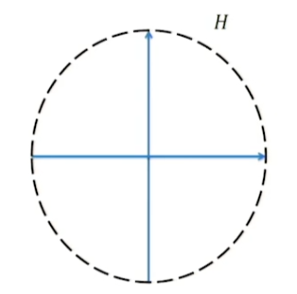
CNM: An Interpretable Complex-valued Network for Matching
Lab Seminar
양자역학 기반 자연어 모델링
Hilbert Space
|1>
Basis state
Superposition state
|0>

Slide 11
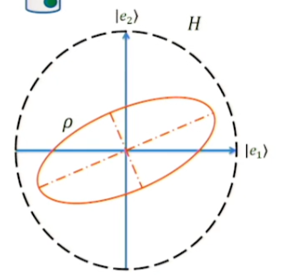
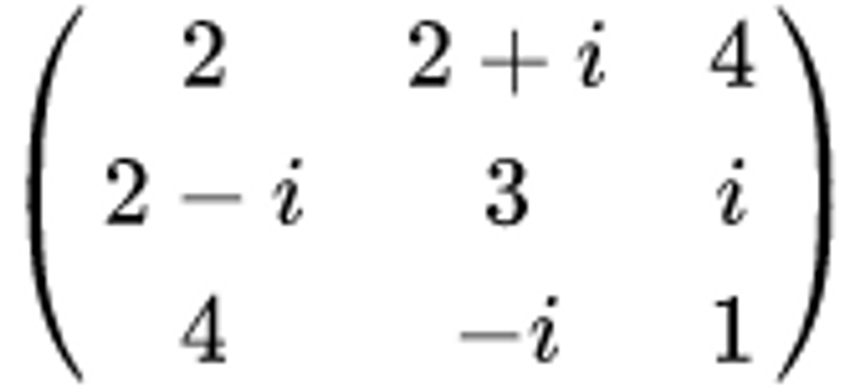
CNM: An Interpretable Complex-valued Network for Matching
Lab Seminar
양자역학 기반 자연어 모델링
Hilbert Space
양자 상태를 완전히 아는 경우는 Pure State
양자 상태를 완전히 모르는 경우는 Mixed State
Mixed State
여러 입자들을 Ensemble 하면?
> 측정값은 알 수 있으나, 내부의 양자 상태는 알지 못함.
Mixed State는 수학적으로 density matrix(밀도행렬)로 표현함
밀도 행렬은 대각합이 1인 에르미트 행렬 == 복소수 정사각 행렬
앙상블을 고려하거나, 계의 이전 행적이 불확정하여 계가 어떤 순수한 양자상태에 놓여 있는지 확신하지 못할 때의 통계적 표현

Slide 12
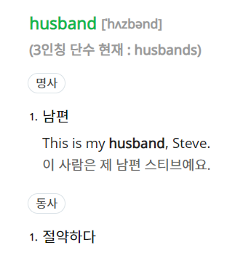
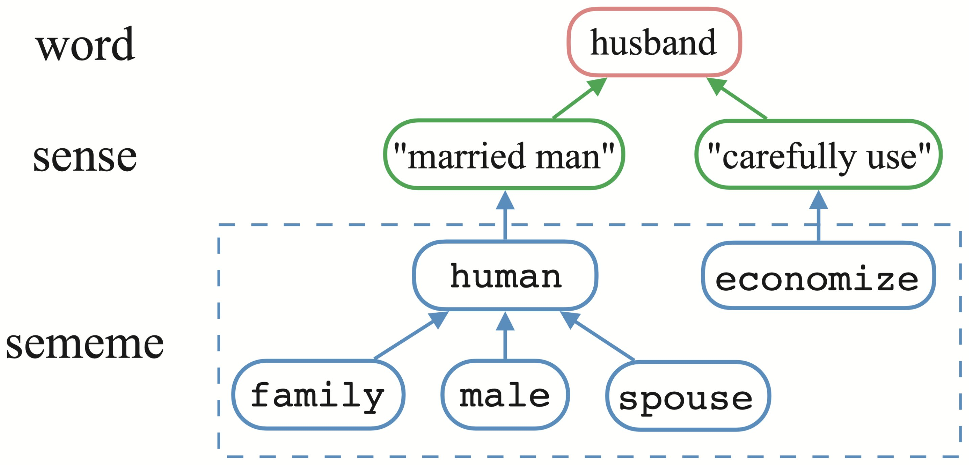
CNM: An Interpretable Complex-valued Network for Matching
Lab Seminar
양자역학 기반 자연어 모델링
Semantic Hilbert Space
복소 벡터 공간에서 정의된 의미론적 힐베르트공간은 Sememes의 orthogonal-basis(직교 기저) 상태에 의해 확장된다고 가정

Slide 13
CNM: An Interpretable Complex-valued Network for Matching
Lab Seminar
양자역학 기반 자연어 모델링
Semantic Hilbert Space
복소 벡터 공간에서 정의된 의미론적 힐베르트공간은 Sememes의 orthogonal-basis(직교 기저) 상태에 의해 확장된다고 가정
Sememe의 중첩상태로 구성
의미의 최소 단위

Slide 14
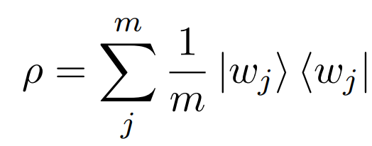
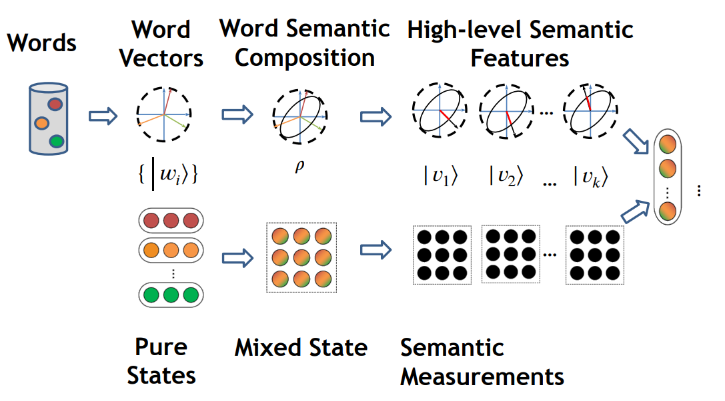
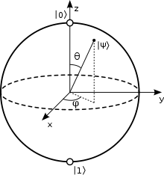
CNM: An Interpretable Complex-valued Network for Matching
Lab Seminar
양자역학 기반 자연어 모델링
Semantic Hilbert Space
Pure State, 힐베르트 공간안에서 w에 제한되지 않음
Gleason's theorem
Notes:
단어들의 문장의 하이레벨 시멘틱 피쳐값들은 는 mixed state에서 추출됨

Slide 15
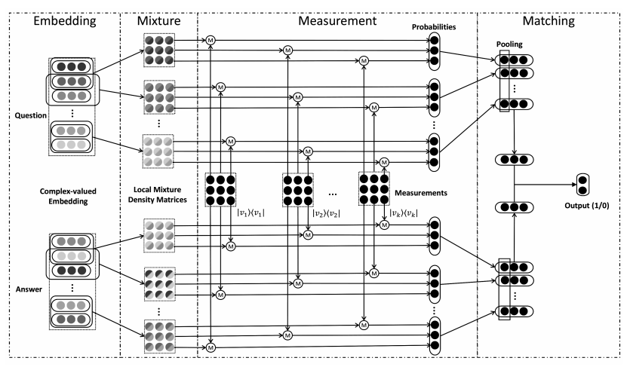
CNM: An Interpretable Complex-valued Network for Matching
Lab Seminar
양자역학 기반 자연어 모델링

Slide 16
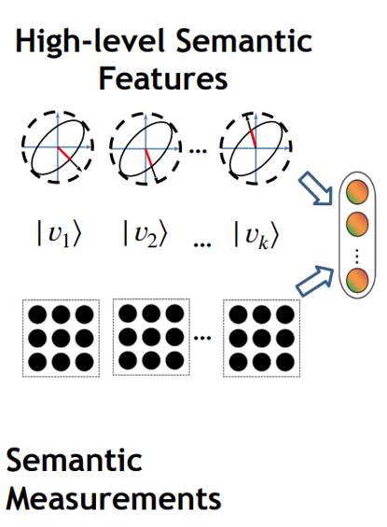
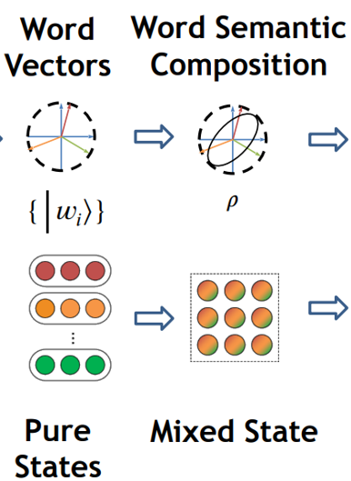
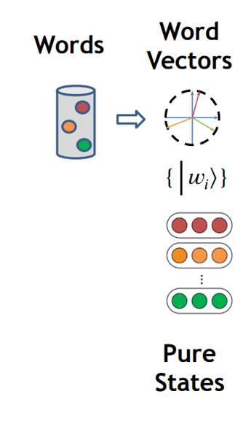
CNM: An Interpretable Complex-valued Network for Matching
Lab Seminar
양자역학 기반 자연어 모델링
Gleason's theorem

Slide 17
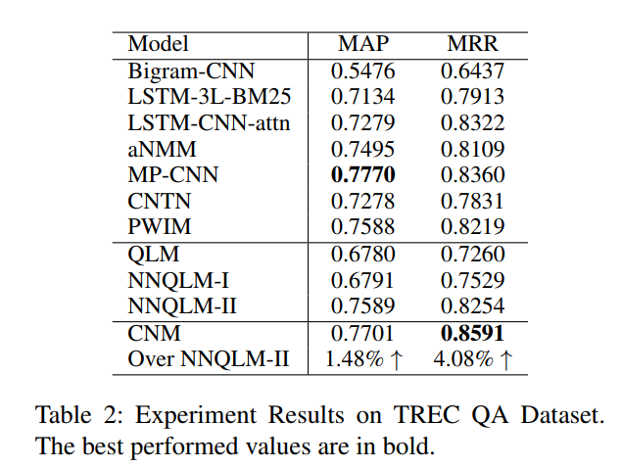
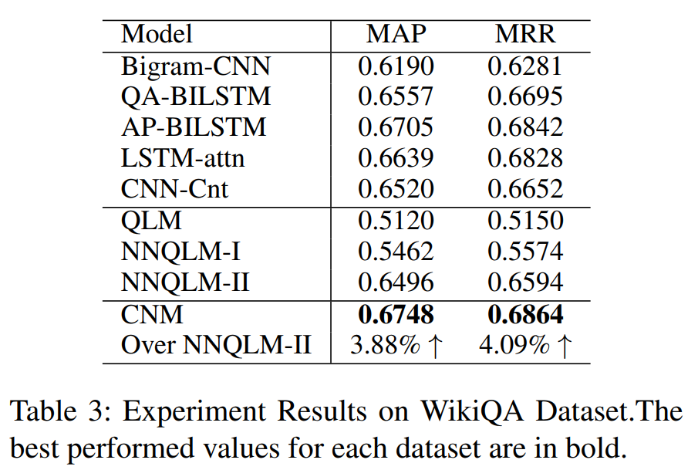
CNM: An Interpretable Complex-valued Network for Matching
Lab Seminar
Result
정확도, 정밀도, 재현율은 전반적인 Information Retrieval(정보 검색) 성능 평가 가능
but 우선순위(rank)에 대한 정확성 판단 불가.

Slide 18
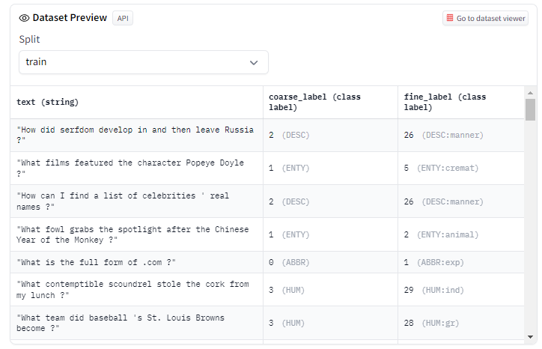
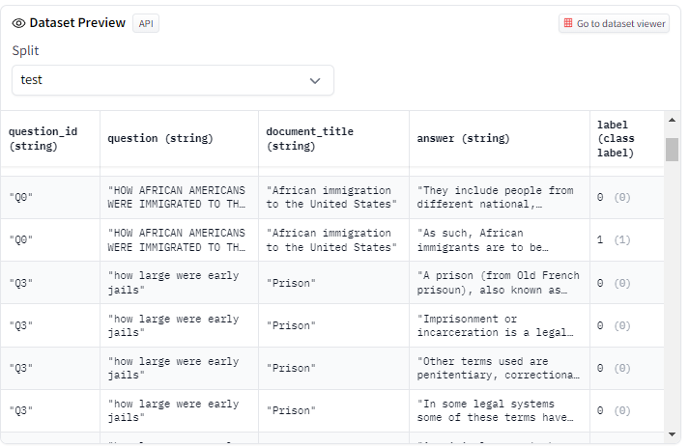
CNM: An Interpretable Complex-valued Network for Matching
Lab Seminar
Result

Slide 19
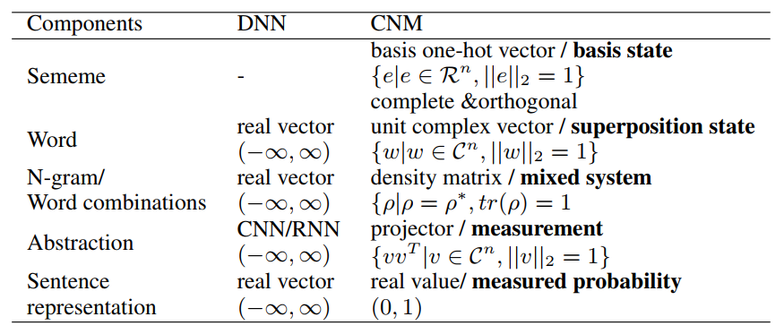
CNM: An Interpretable Complex-valued Network for Matching
Lab Seminar
Discussions
1. 투명성
단일 complex valued vector space에서 많은 의미 단위를 통합하는 것을 목표로 함.
훈련 가능한 투영 측정이 단어, 문장에 대한 높은 수준의 표현을 추출함.

Slide 20
CNM: An Interpretable Complex-valued Network for Matching
Lab Seminar
Discussions
2. 사후 해석 가능성
a. 단어 가중치 체계
가장 중요한 상위 50개, 하위 50개의 단어
중요한 단어 > 특정 주제에 대한 것, 고유명사
중요하지 않은 단어 > 의미없는 숫자나 너무 많이 쓰이는 단어들

Slide 21
CNM: An Interpretable Complex-valued Network for Matching
Lab Seminar
Discussions
2. 사후 해석 가능성
b. 매칭 패턴
각 단어에 대한 상대적 가중치 시각화
경험적 관점에서 특정 일치 패턴이 문장 의미에 중요한 상황에서 다른 모델을 능가함.
Semantic Hilbert Space에서 단어를 유사한 단어로 대체하는 것은 어느정도 강력함.
[ ]는 N-gram window 경계, 색이 진할수록 Weight 큼.
Notes:
[ ] 는 n 그램 윈도우 경계
색이 진할수록 weight 큼

Slide 22
CNM: An Interpretable Complex-valued Network for Matching
Lab Seminar
Discussions
2. 사후 해석 가능성
c. 차별적 Semantic Measurements
TREC QA 에서 10개의 Measurements를 뽑고 이 중에서 랜덤으로 5개를 선택해서 예제로 보여주는 것.
랜덤으로 선택된 5개의 Measurements에서 가장 유사한 단어의 일부를 보여줌.
처음에는 positions, movement verbs, people’s names에 관한 것이고,
나머지는 history, rebellion 에 관한 것임.
측정값에 대한 명확한 설명은 못하지만, 측정 값의 대략적인 의미를 이해할 수 있음.

Slide 23
CNM: An Interpretable Complex-valued Network for Matching
Lab Seminar
Discussions
3. Complex-valued Representation
Complex valued embedding이 기존 임베딩 보다 더 나은 성능을 보여주며
QA Task에서 이런 complex valued embedding이 benefit 있음을 확인함.

Slide 24
CNM: An Interpretable Complex-valued Network for Matching
Lab Seminar
Conclusion
<논문에서 제시하는 주요 질문 2가지>
1. 양자 역학의 수학적 틀로 자연어 모델링이 가능할까?
ㄴ 가능. 잘 정의된 수학적 제약과 명시적인 물리적 힐베르트 공간으로 모든 언어 단위를 모델링하는 프레임워크 설계함.
2. 현실 세계의 자연어 처리 시나리오에서 자연어를 complex-valued로 Representation하는 게 benefit 있을까?
ㄴ 있음. QA Task에서 네트워크 만들어서 비교해보니 이점이 있더라.
추가적으로
3. 투명성과 사후 해석 가능성 측면에서 "해석 가능성" 유리한 모델을 만듬
4. NLP 에서 complex valued components를 사용할 수 있다는 잠재력 보여줌
의미론적으로 중복이 있는 개념을 인코딩하고 임베딩하는 아이디어 좋아보임
벡터 투영(Projection), 밀도 행렬(density matrix) 개념 중요

